Slide 1
https://www.worldometers.info/world-population/

Slide 2
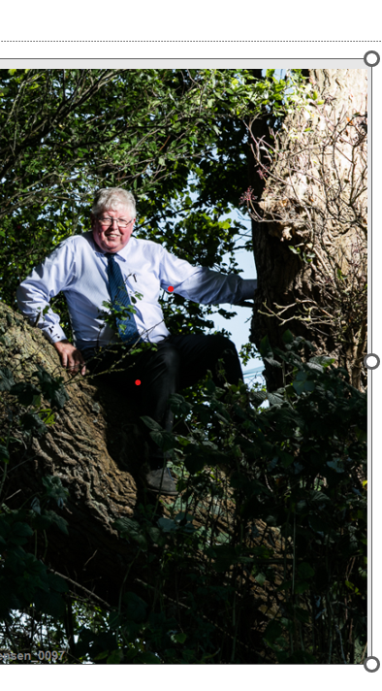
Strategi for ejerskifte. Håb er ikke en strategi
Landhusholdningsselskab seminar
28. November 2023
Poul Erik Jørgensen
poulerikjoergensen@gmail.com

Slide 3
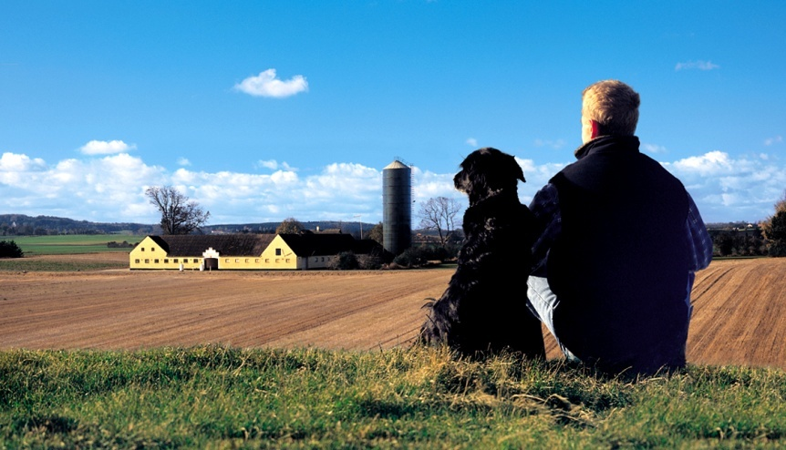
Held opstår der, hvor den gode forberedelse møder muligheden
Håb er ikke en strategi
”opsøg heldet ”
Håb kan eventuelt bearbejdes til en sandsynligheds procent for
en option – og dermed indgå som del af et strategisk beredskab.

Slide 4
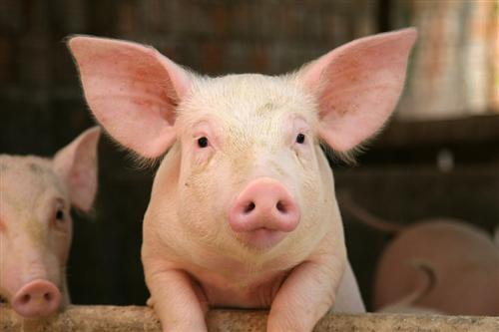
Moderne ejerskifte
Ordet ejerskifte åbner for tanke på både traditionelle og moderne ejerformer.
Det rummer altså også ‘generationsskifte’, men uden at binde til hele det traditionelle set up.
Selveje i personligt ejerskab var indtil 2010 næsten eneste mulige ejerform i landbruget. - Pga. landbrugslovens regler.
Nu er der fri adgang til at vælge den form, der passer til bedriften og personer mv. rundt omkring bedriften.
Selvejet forsvinder ikke.
Ejerleder for selve driften også helt dominerende fremover.

Slide 5
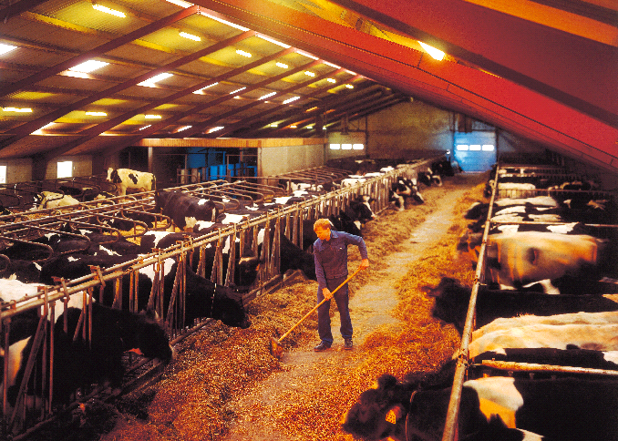
Har et produktionserhverv i international konkurrence råd til forløbet her ?
Eksempel driftsudvikling hen over ejers livsforløb
Værdiudviklingen ?
Værdi genereret af drift
Konjunktur
Attraktivitet – lokalt områdemarked, liebhaverværdi (eller modsat) mv.’
Større investering
Salg af bedrift
Køb af bedrift

Slide 6
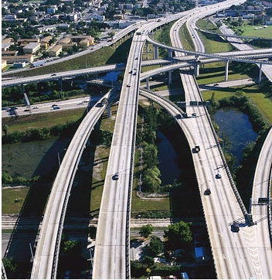
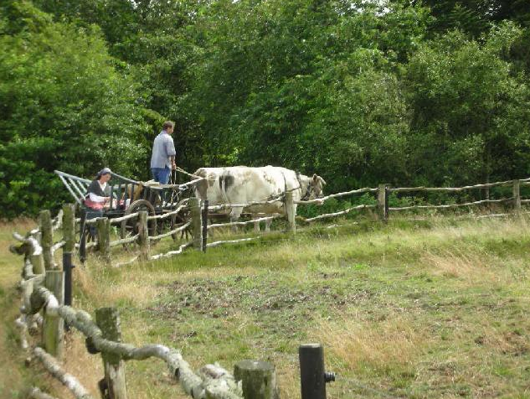
Der skal vælges strategi

Slide 7
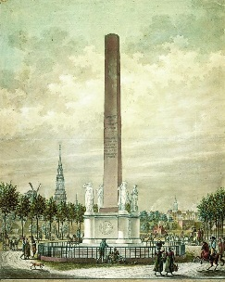
Moderne Ejerskifte
Behovet er der
Personerne er der
Kapitalen er der
Velfungerende landbrugserhverv er der
Muligheder
=
Selveje
Engagement
Ansvarlighed
Handlefrihed
Stabilt generation til generation

Slide 8
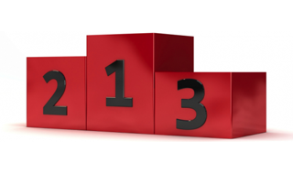
Moderne ejerskifte
Ejerskifte adgang er vigtigt
Hvorfor er er det ikke løst ?
Aktie
Skøde
I/S kontrakt
Forpagtning
A
B
C
D
Forskellige fordele i hver løsning. Det kræver planlægning at vælge løsning

Slide 9
Mange ejerformer- hvad er relevant for dig
Fordele og ulemper
ved alle
Vurder dine behov
og muligheder.
Analyser relevante
nærmere
Kilde oversigt: Fremtidens ejerformer i Landbruget – udfordringer og muligheder ,
Henning Otte Hansen, mfl. I samarbejde med Forenet Kredit
https://forenetkredit.dk/wp-content/uploads/2021/06/Final_Ejerformer-ny.pdf
https://forenetkredit.dk/wp-content/uploads/2021/06/Let_laeselig-Endelig-ny.pdf
I

Slide 10
Mange ejerformer- hvad er relevant for dig
Fordele og ulemper
ved alle
Vurder dine behov
og muligheder.
Analyser relevante
nærmere
Kilde oversigt: Fremtidens ejerformer i Landbruget – udfordringer og muligheder ,
Henning Otte Hansen, mfl. I samarbejde med Forenet Kredit
https://forenetkredit.dk/wp-content/uploads/2021/06/Final_Ejerformer-ny.pdf
https://forenetkredit.dk/wp-content/uploads/2021/06/Let_laeselig-Endelig-ny.pdf
I

Slide 11
Tænkt ”Stillingsopslag” for en landmand
Afgørende kompetencer:
Personlige egenskaber:
praktisk erfaring
relevant viden om planteavl
relevant viden om husdyrprod.
relevant indsigt regnskabsføring, jura og ESG bevisthed
Selvfølgeligt
Selvfølgeligt
Selvfølgeligt
Selvfølgeligt
målrettet
forretningsorienteret
etik
ansvarsbevist og udviser lederadfærd
kommunikere (medarbejdere, samarbejdspartnere, naboer m.v.) og imagebevist
planlægge og overblik
prioritere og træffe beslutninger
arbejdsom og praktisk håndelag
personlig styrke (incl. konkollegaforhold)
realistiske forventninger til sig selv og andre
positivt livssyn
indstillet på livslang læring og forandringsparat
markedsorienteret
gennemføre projektforløb
indsigt i lånetyper
forholder sig aktivt til sine
interessenter: naboer,forbrugere,
forarbejdningsvirksomheder
udføre ledelse og samtidig
selv være involveret
gennemføre bevist strategi
Nødvendigt
Nødvendigt
Nødvendigt
Nødvendigt
Nødvendigt
Nødvendigt
ansvar i forhold til familie, virksomhed, medarbejdere og sig selv

Slide 13
Muligheder for at øge indtjeningen
højere priser
lavere omkostninger
højere effektivitet
større produktion
gevinst i tips, arv, gave

Slide 14
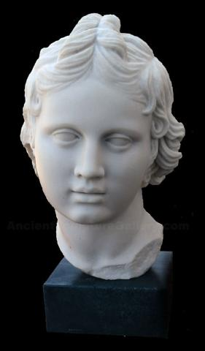
Optimering
Perfektion er ikke,
når der ikke er mere at tilføje, men når der ikke er mere at fjerne.
(Antoine de Saint-Exupery)

Slide 15
En stor og afgørende ledelsesopgave
Hvornår starte strategien for salg/ejerskifte ?.
Før køb ---------------- ugen før mæglerbesøg
Måske for konkret og ikke så motiverende at tænke ejerskifte ‘dagligt’ i hele forløbet,
Se løbende undervejs på værdiudvikling og værdifastholdelse af aktiver samt fleksibilitet og løbende blik på markedet.
Potentiale og risikostyring
Identificere afgørende nøgleelementer – eks. Nøglemedarbejder, potentialer for vækst og ‘ kampen med naboer’ osv.

Slide 16
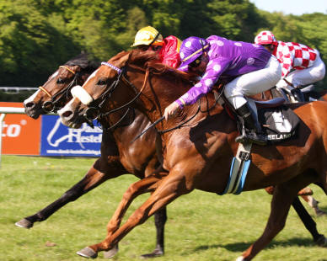
Ledelsesopgave – hvem sparrer og udfordrer ?
hvad er realistisk og hvad er datagrundlaget.
Er regnskabet ‘retvisende’. Markedsinformationer. ”Spejl.”
Robusthed og agilitet
Løbende evaluering af værdier.
Vurderer værdivirkning ved alle større investeringer (ikke alene driftsvirkning).
Er der marked for aktiverne ?
Realistiske afskrivninger.
Hvad kan realiseres og skabe likviditet ved ‘krise’.
Frihedsgrader efter latent skat
Fleksibilitetsmuligheder – udvikling uden at eje alt.
Måske evaluere ejerform

Slide 17
Kommunikerbar strategi og planer
Det er dig, der skal skabe succes’en
Men samspil med mange undervejs.
Familie
Ægtefælle, børn, forældre osv
Samhandels- og finansieringspartnere
Rådgivere/sparringspartnere
Gårdråd/bestyrelse
Nedfældet og indarbejdet strategi, sikke
ledelsesinfo og struktureret rapportering

Slide 18
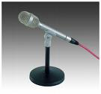
Tak
Tak for ordet
Spørgsmål og diskussion
poulerikjoergensen@gmail.com

Slide 19
Ekstra :

Slide 20
10.40 – 11.10 Strategi for ejerskifte – håb er ikke en strategi Cand. Agro Poul Erik Jørgensen, Ejerskifte med køb og salg af aktiver er en vigtig strategisk ledelsesopgave. God planlægning med løbende opdatering fremmer sandsynlighed for succes. En landbrugsvirksomhed behøver ikke eje alle sine aktiver. Forholdene kan og skal over tid tilpasses bedriftens og de involveredes forhold omkring kapital, driftsformer, kompetencer mv.

Slide 21
Status for økonomi og ejerskifte i dansk landbrug Anders Harck, Formand Økonomi & Virksomhedsledelse, Landbrug & Fødevarer Hvordan står det aktuelt til med økonomien i det danske landbrug, og hvor stort er ejerskiftebehovet. Får man ejerskiftet landbrugsejendommene, hvilke udfordringer er der i den sammenhæng og har danske landmænd det fornødne fokus på at få deres virksomheder godt videre?
10.10 -10.40 Drivkræfter i udviklingen af dansk landbrugs organisering Seniorrådgiver Jens-Martin Bramsen, IFRO Stordriftsfordele og udnyttelse af ny teknologi er stærke drivkræfter i strukturudviklingen, men også regulering, finansiering og ikke mindst kultur spiller en rolle. Vil strukturudviklingen fortsætte og hvordan? Få et overblik over de potentielle drivkræfter bag fremtidens organisering af dansk landbrug.

Slide 22
Alligevel selvstændige… Mælkeproducent Christian Lohmann Pedersen, Skovbakkegård, Regstrup Lille opsparing og stor erfaring med køer, bragte vores familie videre i livet. Vores nye liv som selvstændige mælkeproducenter kunne lade sig gøre på utraditionel vis, med en god samarbejdspartner og folk med stor tillid til vores evner.
13.20 - 13.50 Bliver bortforpagtning og passivt ejerskab mere udbredt i fremtiden? Seniorforsker Michael Friis Pedersen, IFRO Ekstern kapital har været meget i fokus, men måske er ejerskifte af ejendomme til børn eller andre interessenter alligevel den mest oplagte vej. Få uddybet hvorfor jordejerskab måske ikke i samme grad bliver koncentreret og hvorfor forpagtningsandelen meget vel kan stige i fremtiden.
14.10 - 14.50 Investortilgang til investering i landbruget Senior Investment Manager, Lukas Sønderskov Hansen, International Woodland Company Eksterne investorer kan bidrage til finansieringen af ejerskiftet af fremtidens heltidsbedrifter. Hvordan håndterer IWC vurderingen af investeringsprojekterne: Due diligence, ESG (miljø-, samfunds- og ledelsesmæssige forhold), aktivt ejerskab, samarbejdet med forpagter?
14.50 - 15.20 ESG-forhold bliver afgørende for fremtidens ejerskifter Landbrugsdirektør Morten Riget, Nordea De stigende ESG-krav fra landbrugets interessenter vil kun fortsætte – hør om Nordeas syn på fremtidens ejerskifte- og finansieringsmuligheder

